Slide 1
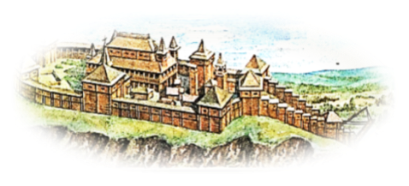
МБОУ «СОШ №10» г. Славгорода
Урок
По курсу «История России»
6 класс
тема: Начало раздробления Древнерусского государства

Slide 2
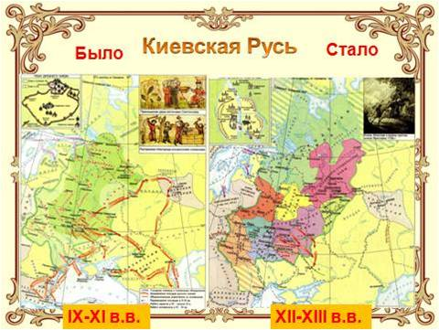
Перед вами карты государства «Киевская Русь» в IX-XI и XII-XIII в.в. Что изменилось?

Slide 3
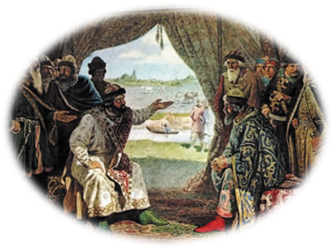
Тема:
Начало раздробления Древнерусского государства

Slide 4
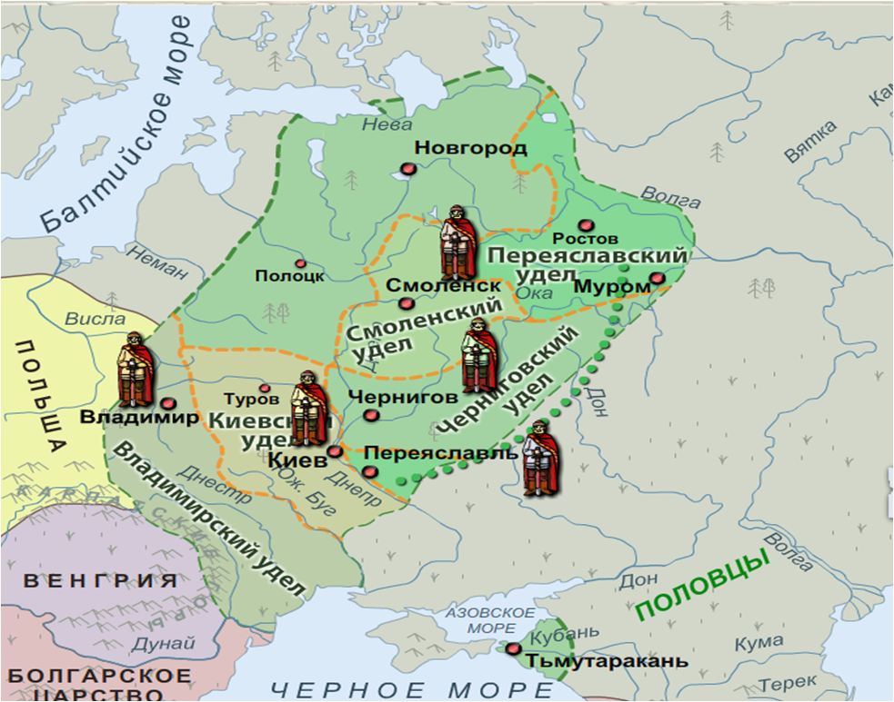
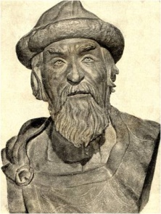
Распад союза Ярославичей.
В 1054 году умер князь Ярослав Мудрый. Остались у него сыновья. Конечно же, каждому хотелось занять престол. Ярослав Мудрый перед смертью разделил государство между своими сыновьями, чтобы они не ссорились. Каждому сыну досталась своя земля и каждый правил на этой земле, был там князем.
Ростислав Владимирович
Вячеслав
Святослав
Игорь
Изяслав
Всеволод

Slide 5
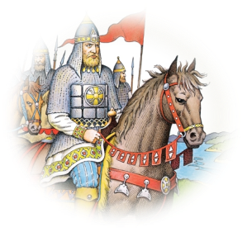
Усобицы - княжеские раздоры на Руси.
Политическая раздробленность - распад единого Древнерусского государства на самостоятельные (суверенные) княжества.
Удел - надел земли, принадлежавший представителю княжеского рода.

Slide 6
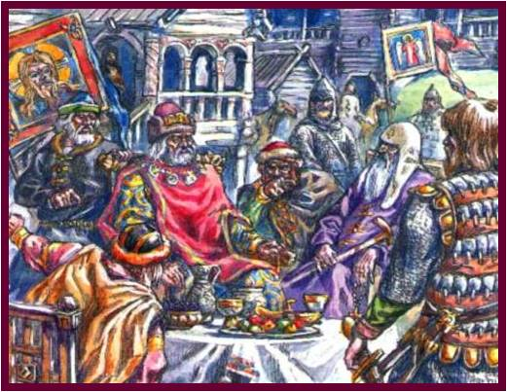
Любечский съезд князей (1097 г.)
Работа с документом и текстом учебника, с 79-80.
“В лето 1097 Пришли Святополк, И Владимир, и Давид Игоревич, и Василько Ростиславич, и Давыд Святославич, и брат его Олег и собрались в Любече для устроения мира (между собой). И обращались к себе, говоря: “Зачем губим Русскую землю, сами на себя вражду воздвигая, а половцы землю нашу терзают на части и радуются, что между нами войны и доныне. С этого времени соединимся в одно сердце и будем охранять русские земли. Пусть каждый держит отчину свою…и на этом целовали крест: если кто пойдет на кого (войною), то на того будем все…”, и, принеся клятву, разошлись восвояси”.
Когда и по чьей инициативе собрался съезд в Любече?
Какое решение было принято?
Выполнялось ли это решение?
Каково значение съезда?

Slide 7
Заполните таблицу «Любечский съезд русских князей»
Дата проведения съезда
Инициатор созыва съезда
Решения съезда
Значение съезда
1097 г.
Владимир Мономах
Сообща бороться с половцами
2. Наказать тех, кто тот договор нарушит
3. «Каждый да держит отчину свою»
Объединение сил для
борьбы с половцами
2. Закреплял раздел на
Руси

Slide 8
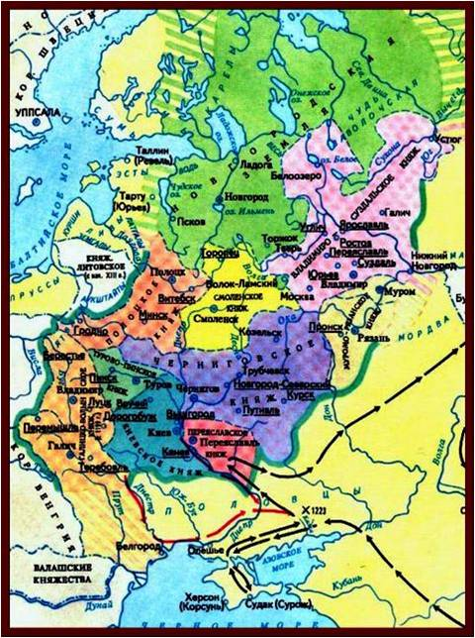
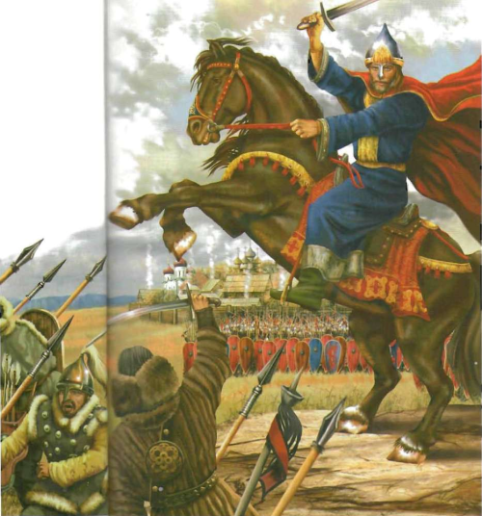
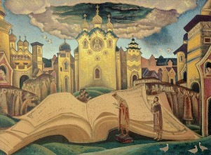
В XII веке Русь распалась на 15 княжеств, т.е. государство раздробилось. Начался период феодальной раздробленности.

Slide 9
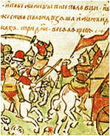
Причины раздробленности древнерусского государства:
Усиление хозяйственной и
военной мощи отдельных княжеств;
2. Отсутствие определенного
порядка наследования
киевского престола
3. Княжеские усобицы
4. Постоянные набеги
половцев подорвали
обороноспособность Руси
и могущество Киева
5. Изменения в хозяйственной
жизни страны
6. Упадок торгового пути
«Из варяг в греки»
Эксплуатация – присвоение результатов чужого труда

Slide 10

Позитивные последствия феодальной раздробленности
Подъем экономики
Рост числа городов (швед. Gårdarike) — древнее скандинавское название Древнерусского государства. Термин переводился как «страна городов»)
Расцвет культуры.
Сокращение круговорота князей.
Политическая стабилизация на местах.
Княжество – не объект добычи. В основе –хозяйственный расчет.

Slide 11
Негативные последствия феодальной раздробленности
Постоянные, разорительные, княжеские междоусобицы
Ослабление обороноспособности и политического единства страны
Дробление княжеств между наследниками
Центробежные тенденции

Slide 12
Предпосылки к единству:
Единая религия и церковная организация
Единый язык и общность культуры
Единые правовые нормы -«Русская правда»
Осознание общей исторической судьбы
Идеи единства Руси продолжали
жить в сознании людей!

Slide 13
Единая Православ-ная вера
Распад территории
Самостоятель-ность
Единые законы – «Русская Правда»
РАЗДРОБЛЕННОСТЬ ДРЕВНЕРУССКОГО ГОСУДАРСТВА
Усобицы
Ослабление центральной власти
Одна народность

Slide 14
Крупнейшие русские земли и княжества (начало XIIв. -1243 г.)
Северо-
Восточная
Русь
Северо-
Западная
Русь
РУСЬ
Владимиро-
Суздальское,
Рязанско-Муромское
княжества
Новгородская и
Псковская земли
Западная
Русь
Южная
Русь
Юго-
Западная
Русь
Минско-Полоцкое
Турово-Пинское,
Смоленское
княжества
Киевске,
Черноговское,
Переяславское,
Северское
княжества
Галицко-
Волынское
княжество

Slide 15
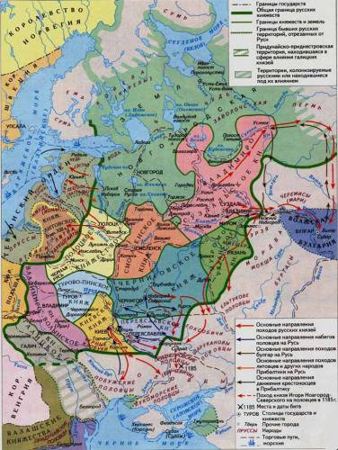
Новгородская и
Псковская земли
Владимиро-
Суздальское,
Рязанско-Муромское
княжества
Минско-Полоцкое
Турово-Пинское,
Смоленское
княжества
Галицко-
Волынское
княжество
Киевске,
Черноговское,
Переяславское,
Северское
княжества

Slide 16

Политический строй русских земель и княжеств в период феодальной раздробленности
РАННЕФЕО-
ДАЛЬНАЯ МОНАРХИЯ
«ФЕДЕРАЦИЯ»
КНЯЖЕСТВ
И ЗЕМЕЛЬ-
РЕСПУБЛИК
КНЯЖЕСТВО-
МОНАРХИЯ
БОЯРСКАЯ
РЕСПУБЛИКА

Slide 17
КНЯЖЕСТВО-
МОНАРХИЯ
КНЯЗЬ
БОЯРСКИЙ СОВЕТ
ДРУЖИНА

Slide 18
БОЯРСКАЯ
РЕСПУБЛИКА
ОБЩЕГОРОДСКОЕ ВЕЧЕ
КОНЧАНСКИЕ ВЕЧЕВЫЕ СХОДЫ
СОВЕТ ГОСПОД «300 ЗОЛОТЫХ ПОЯСОВ»
ПОСАДНИК
АРХИЕПИСКОП
ТЫСЯЦКИЙ
КНЯЗЬ

Slide 19
Используя п. 12,13,14, дополнительную информацию, заполните таблицу. Фотографию тетради с таблицей скиньте в общую беседу в WhatsApp.
Домашнее задание
Вопросы для сравнения | Киевское кн-во | Галицко- Волынс-кое кн-во | Владимиро- Суздальское кн-во | Новгородская земля
Природные условия, особенности географического положения, ресурсы, города
экономика
Политическая система, лидеры, политическая борьба, внешняя политика
Социальные отношения
Культура

